Slide 1


Vizija: „Naše kmetijstvo in hrana v 2040“ – Kazalniki kmetijsko-prehranskega sistema Emil Erjavec, Ilona Rac, Matic Soklič, UL BF ob podpori širše strokovne skupine MKGP, KIS in sodelavcev KAEPP BF
Delavnica MKGP, 29. 9. 2025
Notes:
Dve temeljni izhodišči sta za dobro pripravo Vizije: - participatornost in vključenost ter – na dejstvih utemeljen pristop. Slednje je predmet naše predstavitve. Evropski konzorcij poskuša pomagati državam članicam pri oblikovanju boljšega strateškega načrtovanje. V dogovoru z ministrstvom smo se dogovorili, da mi podpremo pripravo Vizije s scenarijsko analizo, ki temelji na kazalnikih vsebine, torej tistimi, ki opredeljujejo temeljna vprašanja kmetijske politike.

Slide 2
NAMEN:
Podpora oblikovanju vizije razvoja slovenskega kmetijsko-prehranskega sistema
S pomočjo analize stanja in gibanj kazalnikov vpliva ter njihove projekcije do 2040 podpreti razpravo in pripravo:
Vizije „Naše kmetijstvo in hrana v 2040“.

Slide 3
Zakaj se naslavlja celoten kmetijsko-prehranski sistem?
Iskanje sistemskih rešitev v podporo pravičnemu prehodu v odporen, trajnosten kmetijsko-prehranski sistem
Iskanje sinergij in zmanjšanje konfliktov --> med politikami, med akterji, med spodbudami
Usklajevanje proizvodnje in povpraševanja "od vil do vilic„
VSI deli kmetijsko-prehranskega sistema morajo delovati usklajeno in prevzeti koncept večje trajnosti.
Večja trajnost le kmetijstva ne bo prinesla optimalnih učinkov za vso družbo.
Prehranska pismenost in usmerjanje prehranskega okolja (ne samo individualne odgovornosti potrošnikov)

Slide 4
NAMEN:
Podpora oblikovanju vizije razvoja slovenskega kmetijsko-prehranskega sistema
Analiza stanja in gibanj kazalnikov:
Izbor ključnih kazalnikov vsebine kmetijske politike in pregled gibanj aktualnih podatkov
(Statistična) projekcija gibanj kazalnikov vpliva do leta 2040.
… kaže, kam se gibljejo trendi v primeru, da se zunanji dejavniki ne spremenijo bistveno, in da se javne politike ne spremenijo.
… kar (oboje) omogoča:
razpravo o tem, kaj vpliva na ta gibanja, kakšen je vpliv zunanjih in notranjih dejavnikov
presojo, ali so trendi družbeno sprejemljivi ali jih je treba popraviti.
kaj konkretno je potrebno v kmetijski politiki spremeniti in razmišljati o izboru primernih mehanizmov
razpravo o kmetijski politiki na temelju podatkov in opredeliti, kako jih izboljšati
Notes:
Analiza temelji na izboru kazalnikov, analizi njihovih dosedanjih sprememb in NAPOVED, kam se ti kazalniki gibljejo, če ne bo prišlo do posebnih sprememb. Na ta način lahko opredelimo, ali nam je to všeč, ali gredo stvari v želeno smer, kaj vpliva na to, in kaj je potrebno spremeniti.

Slide 5
PRISTOP – metodologija
Kazalniki, podatki, analiza in način napovedovanja
Izbor kazalnikov in podatkovni viri
Izbor kazalnikov (uporaba v državnih razvojnih dokumentih + kazalniki EK, usklajeno v strokovni skupini za pripravo tega dokumenta)
Podatkovni viri: SURS, KIS; MKGP, EK, GZS
Umestitev kazalnikov po področjih trajnosti: 10 specifičnih ciljev trenutne SKP: 2023–2027
Skladno tudi z novimi dokumenti EU. Možna drugačna poimenovanja, v osnovi temelji na sistemu trajnosti
Omejena kakovost in razpoložljivost podatkov!
Notes:
Kazalniki opredeljeni skladu z 10 specifičnimi cilji SKP, ki opredeljujejo ekonomski, okoljski in družbeni steber trajnosti.
Kazalniki izbrani na podlagi opredelitve EK za SKP in uporabe v Sloveniji. Očiten primanjkljaj podatkov (nekje samo točkovne analize, ali sploh ne) pri nekaterih ključnih področjih ukrepanja.
Napovedi do 2040 narejeni s pomočjo statistične analize, ki jo je potrebno jemati zaradi kratkih serij z rezervo, daje pa neko prvo sliko, kam se stvari spreminjajo, če ne bo sprememb notranjih (javnih politik) in zunanjih (trgi in ekonomski sistem, podnebje, obnašanje potrošnikov).
Omogoča predstavitev ključnih vprašanj, stanja, trendov in ciljev. ….
To je podlaga za razvoj scenarijev, kam bi želeli iti, in tudi, da se vse to preveri z deležniki v nadaljevanju procesa priprave Vizije.
Čas za predstavitev ne omogoča natančne predstavitve, gre za veliko število grafikonov. Poskušal bom podati ključna sporočila in predstaviti pristop. Podrobnej bo potrebno obdelati v nadaljevanju vizije.

Slide 6
Izhodiščni scenarij
Opredelitev scenarija:
(Statistična) projekcija gibanj kazalnikov vpliva do leta 2040.
Iskanje najbolj prilegajoče krivulje in napoved vrednosti do 2040 s pomočjo programa Excel (kriterij R²). Večkratni poskusi z iskanjem argumentacije in povednostjo rezultatov znotraj strokovne skupine in z zunanjimi sodelavci.
Omejena kakovost analize v primeru manjšega števila pojavitev. Najboljši možni približek.
Scenarij kaže, kam se gibljejo trendi v primeru, da se zunanji dejavniki ne spremenijo bistveno, da se zastavljeni trendi nadaljujejo in da se javne politike ne spremenijo.
Scenarij omogoča:
razpravo o tem, kaj vpliva na ta gibanja, kakšen je vpliv zunanjih in notranjih dejavnikov
presojo, ali so trendi družbeno sprejemljivi ali jih je treba popraviti.
opredelitev želenega scenarija – Scenarij Vizije
…. vendar, nekatere pomembne vsebine in podatki različnih stebrov trajnosti kmetijsko-prehranskih sistemov niso zadovoljivo pokriti.

Slide 7
Scenarij Vizija 2040
Cilj
Iskanje želenega stanja (cilji), opredeljenega z izbranimi kazalniki
KAM BI RADI prišli in je to še realno ob spremenjenih politikah in ekonomskih odzivih
Tehnični opis scenarija
… kot projekcija, ki odstopa od Izhodiščnega scenarija (po letu 2028, pomembno je predvsem zaključno leto 2040: kam bi radi prišli)
projekcija je oblikovana kot vizija: želeno stanje, ocenjeno s pomočjo ekspertne razprave, kot osnova za participatorno iskanje smeri sprememb v nadaljevanju priprave Vizije
Vsebinska usmeritev
Izhaja iz nacionalnih dokumentov:
Resolucija za kmetijstvo, podnebna strategija, …
Upošteva skupne strategije EU :
Dialog, Vizija, napoved SKP po 2028, strategija na področju trajnosti, konkurenčen razvoj
Multi-disciplinarni pristop in integracija znanja

Slide 8
Ekonomska trajnost: Cilj 1: dohodek

Slide 9
CILJ 1: dohodek – ključna vprašanja
Ohranitev in razvoj proizvodnih virov
Ohranjanje kmetijskih zemljišč in rodovitnosti/ekosistemskih storitev kmetijskih tal
Ohranitev staleža živali, ki omogoča doseganje konkurenčnosti KG in agroživilskih verig
Generacijska prenova in ohranitev potenciala delovne sile za agroživilstvo (glej tudi cilj 7)
Želene spremembe velikostne strukture kmetijskih gospodarstev ob ohranitvi vitalnosti podeželja
Povečanje števila tržno usmerjenih gospodarstev za doseganje ekonomije obsega in primernega dohodka
Ohranitev srednje velikih in manjših gospodarstev, ki kombinirajo dohodke iz različnih virov in s tem krepitev vitalnosti podeželja
Posebna skrb za gorska in druga območja s težjimi razmerami za pridelavo (tudi splošni regionalni razvoj, glej cilj 8)
Povečanje produktivnosti v celotnem kmetijsko-prehranskem sistemu (obdelano v cilju 2)
Trajnostna intenzifikacija pridelave v določenem segmentu kmetijstva
Rast pridelave in proizvodnje
Povečanje kmetijske pridelave strateško pomembnih proizvodov (upoštevajoč naravne in strukturne danosti ter ob trajnostni rabi virov)
Povečanje proizvodnje in rast izvoza živil (učinkovite verige)
Doseganje prehranske suverenosti pri strateško pomembnih proizvodih, kjer to omogočajo naravni viri in strukturne razmere (glej cilj 2).
Dohodek kmetijstva in dodana vrednost v kmetijsko-prehranskih sistemih (glej tudi cilj 2)
Notes:
Dohodek je kompleksno vprašnje. Na dohodek in dodano vrednost pridelave in predelave vplivajo razpoložljivi vir, struktura in odpornost kmetijskih gospodarstev, produktivnost, pridelave in predelave, integriranost agroživilskih verig, nakupne navade potrošnikov, zunanji dejavniki (etc): kompleksno in potrebno celovite obravnave.

Slide 10
CILJ 1: dohodek – Obseg KZU glede na rabo zemljišč
Notes:
Slovenija počasi izgublja proizvodni vir kmetijskih zemljišč (ni morda tako dramatično, ampak v nekaj desetletjih so to resne spremembe), predvsem na račun zniževanja obsega trajnega travinja. V prihodnje pričakujemo ostrejše trende…

Slide 11
CILJ 1: dohodek – Stalež živali
Notes:
Stalež živali stagnira in posebej znižuje v prašičereji. To gre tako daleč, da bo v prihodnje lahko ogrožena predelava avtohtonih in tradicionalnih izdelkov (oz. bodo ti narejeni izključno iz uvožene surovine)… .

Slide 12
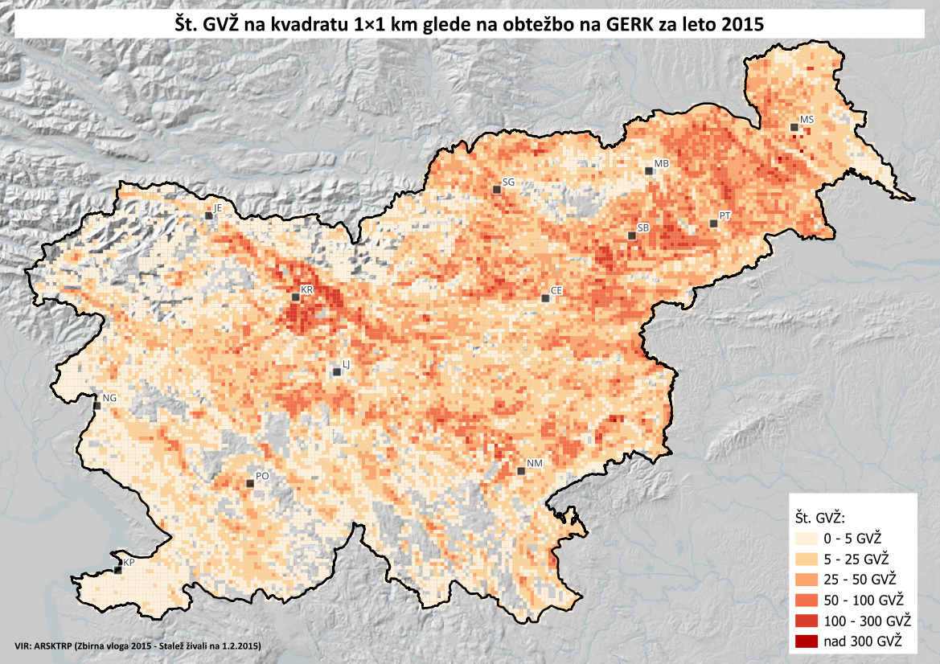
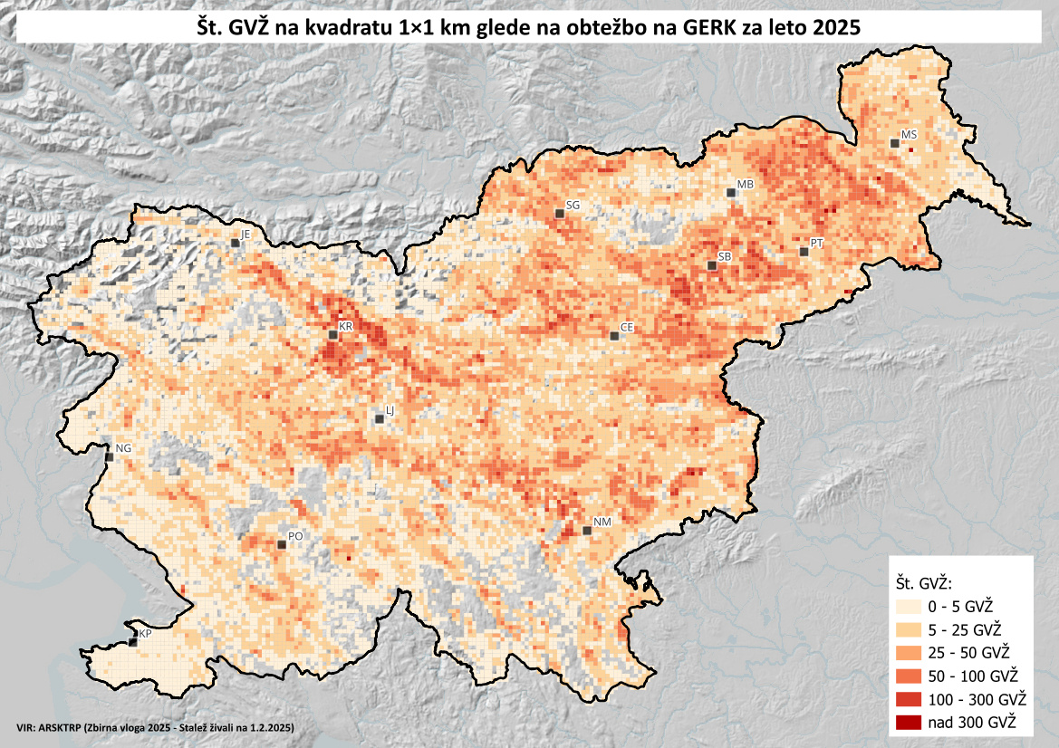
CILJ 1: dohodek – Stalež živali - prostorsko
Notes:
Stalež živali stagnira in posebej znižuje v prašičereji. To gre tako daleč, da bo v prihodnje lahko ogrožena predelava avtohtonih in tradicionalnih izdelkov (oz. bodo ti narejeni izključno iz uvožene surovine)… .

Slide 13
CILJ 1: dohodek – Stalež živali –„nižine“
* spodnja dolina Krke, nižinska Gorenjska, okolica Celja, Prekmurje brez Goričkega, nižinska Štajerska, Vipavska dolina
VIR: Zbirna vloga (stalež živali na 1. feb)
Notes:
Stalež živali stagnira in posebej znižuje v prašičereji. To gre tako daleč, da bo v prihodnje lahko ogrožena predelava avtohtonih in tradicionalnih izdelkov (oz. bodo ti narejeni izključno iz uvožene surovine)… .

Slide 14
CILJ 1: dohodek – Kmetijska gospodarstva I
Notes:
Znižuje se število vseh kmetijskih gospodarstev. Leta 2040, pričakujemo še nekaj več kot 50.000. Ocena je verjetno preoptimistična. Znižuje se na račun padca števila manjših gospodarstev (8000 EUR SO), ki so v izginjanju in tudi strednjih (v bistvu pa manjših gospodarstev (do 50 tisoč EUR SO).

Slide 15
CILJ 1: dohodek – Kmetijska gospodarstva II
Notes:
Večja gospodarstva prevzemajo vse več površin (potrojitev med 2000 in 2040 na četrtino vseh površin). Večina bo verjetno ostala pri gospodarstvih srednjega razreda. Ali lahko s temi viri tudi dosegajo primeren dohodek. Večina zgolj s kmetijske dejavnosti, seveda ne…

Slide 16
CILJ 1: dohodek – Kmetijska gospodarstva III
Notes:
Še večji premiki so pri živinoreji. Na večjih gospodarstvih se tudi koncentrira živinoreja (tukaj strukturne spremembe še izrazitejše, umik tudi iz srednjih kmetij).Glede na projekcije bi do 2040 se živinoreja praktično umaknila z manjših gospodarstev.

Slide 17
CILJ 1: dohodek – Proizvodnja
Notes:
Kmetijska pridelava realno nekoliko raste (nekaj promil na leto), ob izdatnih in rastočih nihanjih. Rastlinska pridelava raste nekoliko hitreje kot živinoreja.
Živilska proizvodnja beleži znatno rast v zadnjih letih. Na račun rasti izvoza in optimizacije. Vprašanje je ali je optimistična napoved rasti realna.

Slide 18
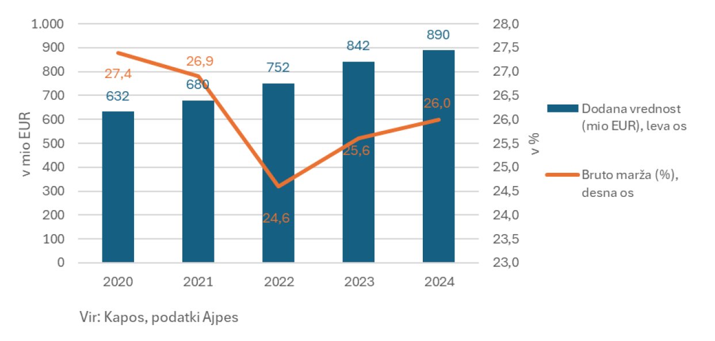
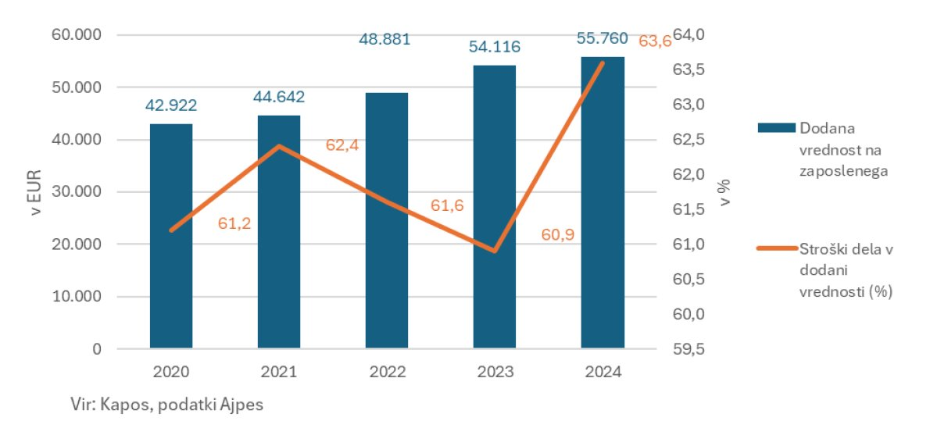
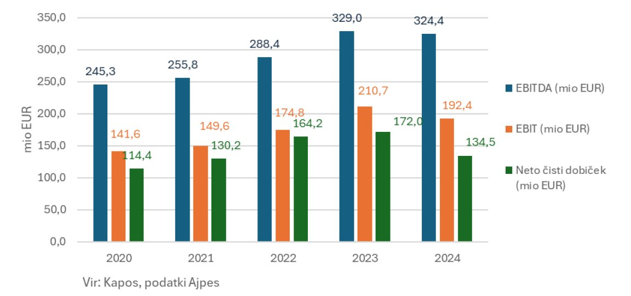
CILJ 1: dohodek – Ekonomski kazalniki živilskih družb
Trend:
Dodana vrednost stabilno raste, tudi na zaposlenega; EBITDA tudi
Delno učinek inflacije. Realni učinki so.
Dejavniki:
Napredek v prilagajanju trgu in preferencam potrošnikov ter učinkovitosti poslovanja
Uresničevanje družbenih ciljev:
V splošnem rast živilske industrije, vendar počasna

Slide 19
CILJ 1: dohodek – Faktorski dohodek v kmetijstvu (realno)
Notes:
Dohodek kmetijstva realno raste na agregatni ravni, a predvsem na račun rastočega dela kmetijske strukture, torej večjih gospodarstev. SLO žal nima natančnih podatkov, o stanju dohodka po velikostnih razredih in tipih kmetij. Delež podpor v faktorskem dohodku vztrajno pada (v prihodnje odvisno od izbire ukrepov nove SKP).

Slide 20
Ekonomska trajnost: Cilj 2: konkurenčnost

Slide 21
CILJ 2: konkurenčnost – ključna vprašanja
Izboljšanje konkurenčnosti kmetijsko-prehranskega sistema in njegovih členov z:
Rastjo produktivnosti v kmetijstvu in v živilstvu (na trajnosten način), krepitvijo verig, digitalizacijo
Doseganjem primerljivega dohodka in dodane vrednosti členov kmetijsko-prehranskega sistema (na nacionalni in EU ravni), ki omogoča trajnostno rabo virov
Izboljšanjem trgovinske bilance z agroživilskimi proizvodi s povečanjem trajnostne proizvodnje in zmanjšanjem uvozne odvisnosti pri strateških prehranskih proizvodih
Notes:
Ključ za konkurenčnost je ekonomski položaj, to je dodana vrednost v kmetijstvu in živilstvu, ki omogoča razvoj in temelji na produktivnosti, prepoznavnih proizvodih. Konkurenčnost se kaže v trgovinski bilanci in prehranski suverenosti.

Slide 22
CILJ 2: konkurenčnost – mlečnost in pridelek pšenice
Notes:
Primerjava mlečnosti in pridelka pšenica SLO in EU. Pri pridelavi žit smo ujeli in presegli EU povprečje. Tudi pri mlečnosti je viden znaten napredek, a zaostajamo.

Slide 23
CILJ 2: konkurenčnost - produktivnost v kmetijstvu in ŽPI
Notes:
Problematična je nizka agregatna produktivnost v kmetijstvu. Na kar vpliva tudi način in karakter podpor kmetijske politike. So pa izjemne razlike znotraj sektorjev in med njimi.
Produktivnost v živilstvu raste hitreje kot v kmetijstvu, a tudi zaostaja za EU…

Slide 24
CILJ 2: konkurenčnost – Zunanja trgovina
Notes:
Zunanja trgovina z agroživilskimi proizvodi se krepi vse od pristopa k EU, v zadnjih letih izvoz hitreje raste kot uvoz (delno ŽPI, delno kmetijske surovine). Za večjo prehansko suverenost bi bilo potrebno krepiti agroživilske verige in v izvozu krepiti predvsem proizvode z dodano vrednostjo.

Slide 25
Ekonomska trajnost: Cilj 3: agroživilske verige in položaj kmetijstva

Slide 26
CILJ 3: agroživilske verige in položaj kmetijstva – ključna vprašanja
Horizontalno in vertikalno sodelovanje
Povezane in učinkovite agroživilske verige
Krepitev lokalnih verig oskrbe s hrano, vključno z oskrbo javnih zavodov
Krepitev ekonomskega sodelovanje v verigi z izkoriščanjem ekonomije obsega, stabilnosti dobave
Upravljanje s tveganji vzdolž verige
Valorizacija trajnosti in sledljivosti kmetijskih proizvodov na trgu
Položaj členov v verigi
Nepoštene prakse v verigi in položaj členov (posebej kmetijstva) v verigi
Pravičen prehod v trajnost – razdelitev stroškov vzdolž verige
Na tem področju dodatno slaba pokritost s podatki!
Notes:
Žal nimamo serij podatkov o moči agroživilskih verig in položaju posameznih členov, posebej kmetijstva.
Gre pa za ključno vprašanje prihodnjega razvoja, kako bomo še močneje in ekonomsko učinkovito povezali posamezne člene. Govorimo o vertikalnem, a tudi horizontalnem povezovanju (zadružništvo) in OP.
Ob tem gre tudi za omejevanje tržne premoči, oz. bolje nepoštenih praks med členi verige.

Slide 27
CILJ 3: položaj kmeta v verigi – prenos cen
Trend:
Ob nihanju cen v kmetijstvu jim cene po verigi sledijo z znatnim zamikom. To kaže na večjo občutljivost cen v kmetijstvu, a tudi njihov slabši tržni položaj v verigi.
Dejavniki:
Večja občutljivost cen v primarni pridelavi; Kratko obdobje z veliko kriz, prekratko za daljnosežne sklepe.
Uresničevanje družbenih ciljev:
Potrebna večja odpornost v primarni pridelavi
Krepitev agroživilskih verig.
Vir: EUROSTAT
Metodologija

Slide 28
Okoljska trajnost: Cilj 4: podnebne spremembe

Slide 29
CILJ 4: podnebne spremembe – ključna vprašanja
Prilagajanje sektorja podnebnim spremembam
Ključen izziv prihodnosti kmetijsko-prehranskih sistemov, SLO posebej ogrožena
Naložbe v preventivo (protitočni sistemi, namakalni sistemi z oroševanjem, zavarovani prostori)
Upravljanje s tveganji (ekonomski mehanizmi, z diverzifikacijo pridelave)
Omogočitev dostopa do vode in nujnost varčne rabe vode
Sprememba kmetijskih praks (izbor kultur in sort, skrb za tla, oskrbo rastlin, sprememba kolobarja ...) in podnebno strateško usmerjanje razvoja kmetijskih panog
Zdravje ter počutje ljudi (delovna sila) in živali (vročinski stresi ...)
Blaženje podnebnih sprememb – CH4, N2O, CO2
Zmanjševanje izpustov toplogrednih plinov (TGP);
Sekvestracija (izraba ponorov – vezava C v tla), kjer je mogoče
Notes:
Slovenijo posebej ogrožajo podnebne spremembe. Prilagajanje nanje in dvig odpornosti sta med temeljnimi vprašanji kmetijsko-prehranskega sistema sploh. Premalo se zavedamo in predvsem storimo v tej smeri. Poleg prilagajanja, pa je pomembno delati tudi korake pri blaženju, torej svoj prispevek k zmanjševanju TPG.

Slide 30
Cilj 4: podnebne spremembe – blaženje – Izpusti TGP
Notes:
Na področju blaženja so rezultati spodbudni, saj kmetijstvo dosega cilje, zmanjšuje pa TPG nekoliko manj kot povprečje EU. Ob pričakovani rasti pridelave bo težje zagotavljati podnebno nevtralnost, potrebni bodo večji premiki pri tehnologijah, zavedanju in načinih kmetovanja.

Slide 31
Cilj 4: podnebne spremembe – blaženje – Izpusti TGP II
Trend: ​
Splošno upadanje
N2O – več pozornosti nameniti
Dejavniki: ​
Zlasti zmanjšanje staleža in povečevanje učinkovitosti. ​
Uresničevanje družbenih ciljev: ​
Zmanjševanje približno na ravni zahodnih članic EU in nekoliko pod povprečjem EU.
Opomba: spreminjanje metodologije preračunov GWP
Vir: KIS in ARSO

Slide 32
Cilj 4: podnebne spremembe – blaženje – Izpusti TGP III
Trend: ​
Ponori zaradi travnikov se zmanjšujejo, emisije zaradi njiv in trajnih nasadov tudi ==> zaskrbljujoče
Dejavniki: ​
Zmanjševanje površin pridelovalnih zemljišč (nekaj pozidave (-); in izboljšanje kmetijskih praks; travinje: zaraščanje (+), preoravanje (-) in pozidava (-)
Uresničevanje družbenih ciljev: ​
Izboljšanje bilance. Dovolj?
Vir: GIS

Slide 33
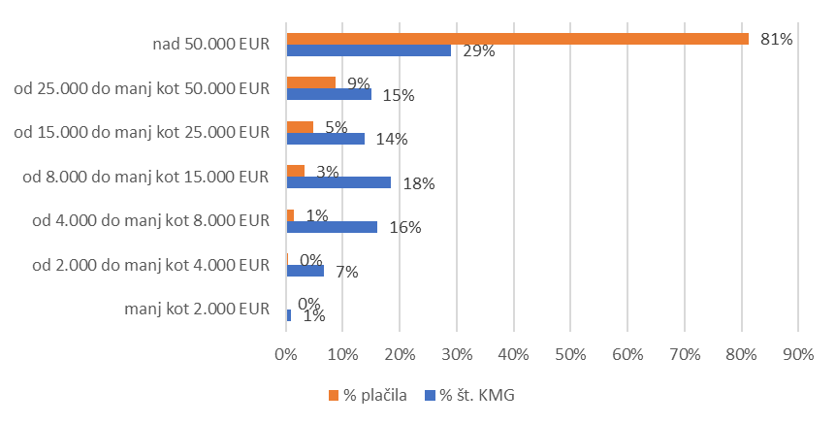
Cilj 4: podnebne spremembe – prilagajanje – sofinanciranje zavarovalnih premij glede na ekonomski razred
% KMG in skupne vrednosti izplačil sofinanciranja premij glede na razrede ekonomske velikosti standardnega prihodka
KMG nad 50.000 EUR standardnega prihodka se je izplačalo kar 81% vsega sofinanciranja zavarovalnih premij, čeprav jih je med prejemki samo 29%.
KMG do 15.000 EUR predstavljajo 42% in samo 5% izplačanih sredstev.
Vir: Letno poročilo o izplačanih zavarovalnih premijah za leto 2024 (ARSKTRP), Zbirna vloga 2024 (ARSKTRP)

Slide 34
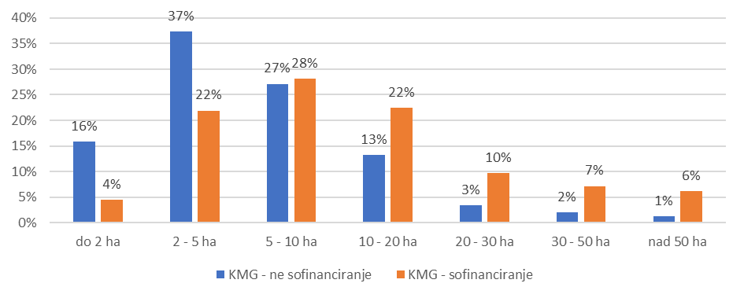
Cilj 4: podnebne spremembe – prilagajanje – sofinanciranje zavarovalnih premij glede na velikost KZU
% KMG glede na (ne)sofinanciranje zavarovalnih premij in glede na velikostni razred KZU
V primerjavi s KMG, ki niso prejemniki plačil za sofinanciranje zavarovalnih premij, so KMG s sofinanciranjem zavarovalnih premij za več kot enkrat večje po kmetijskih zemljiščih v uporabi (povprečno KZU: 7,9 ha – 17,9 ha).
Vir: Letno poročilo o izplačanih zavarovalnih premijah za leto 2024 (ARSKTRP), Zbirna vloga 2024 (ARSKTRP)

Slide 35
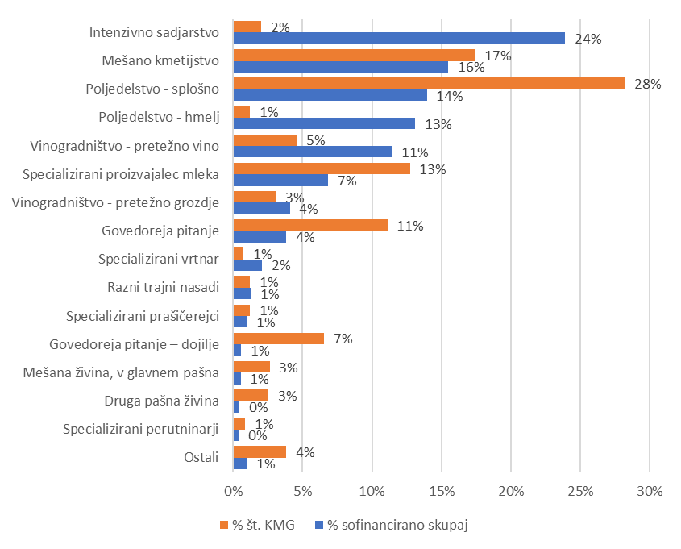
Cilj 4: podnebne spremembe – prilagajanje – sofinanciranje zavarovalnih premij po kmetijskih panogah
Največ izplačil (78%) so prejeli KMG: Intenzivno sadjarstvo, Mešano kmetijstvo, Poljedelstvo – splošno, Poljedelstvo – hmelj, Vinogradništvo - pretežno vino.
Med prejemniki sredstev pa obstajajo velike razlike med deležem prejetih sredstev in deležem št. KMG. Ta razlika lahko pokaže, v katerih sektorjih je zavarovanje (in posledično sofinanciranje) bolj pogosto.
Glede na ta kriterij najbolj pozitivno odstopajo sledeči tipi: intenzivno sadjarstvo, hmeljarstvo, vinogradništvo – pretežno vino.
Najbolj negativno pa odstopajo: splošno poljedelstvo in večina govedorejskih tipov proizvodnje.
Vir: Letno poročilo o izplačanih zavarovalnih premijah za leto 2024 (ARSKTRP), Zbirna vloga 2024 (ARSKTRP)

Slide 36
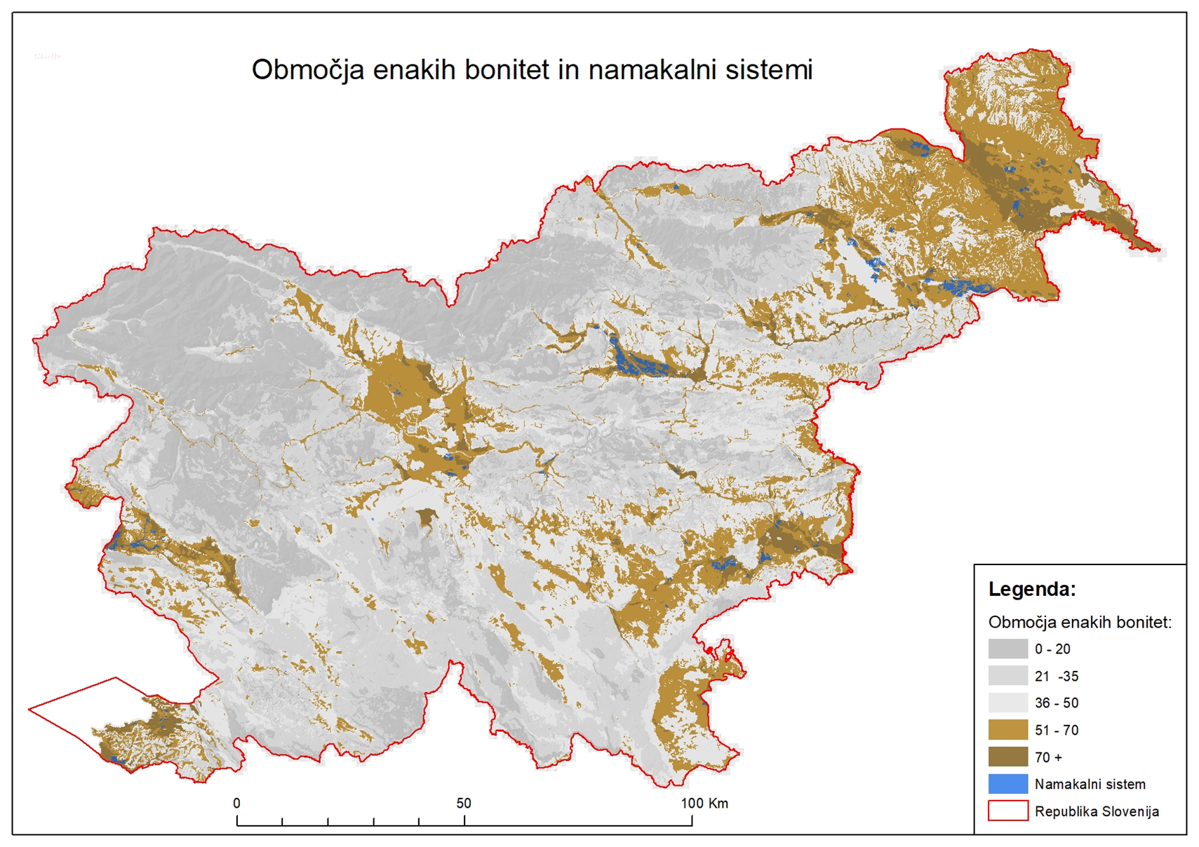
Cilj 4: podnebne spremembe – prilagajanje – namakana zemljišča
Stanje: ​
Obseg površin, pripravljenih za namakanje v SI: 6.500 ha, od tega 2.500 ha za namakanje hmelja.
V Sloveniji je delež za namakanje pripravljenih zemljišč glede na KZU med nižjimi znotraj držav članic EU, in sicer je znašal 1,1 % v letu 2020.
Največ namakanih površin je v Savinjski dolini = hmelj.
V glavnem se namakajo hmelj in krmne rastline.

Slide 37
Cilj 4: podnebne spremembe – prilagajanje – škode po naravnih nesrečah in namakana zemljišča
Notes:
Kako zahtevno postaja vprašanje prilagajanje, kaže velikost škod, učinkovitost mehanizmov upravljanja s tveganji in vedno večja nujnost v primerno oskrbo z vodo, torej namakanje.

Slide 38
Podnebna kriza in prehranska varnost
Dvig temperature (vročinski valovi, rapidne suše...)
Spremembe padavinskega režima (poplave, erozija tal, dolgotrajne suše)
Ekstremni vremenski dogodki (neurja, pozebe, toče)
=> posledice bodo zelo resne: razpložljivost vode, zgodnejše fenološke faze, nevarnost pozeb, rapidne suše, erozija, vročinski stres pri ljudeh, rastlinah in živalih... upravljanje s tveganji bo ključno (!)
=> v SI od 2003-2023 preko 900 mio € škode (!) Velik pritisk na javne finance...
=> pod namakalnimi sistemi le dobrih 6.500 ha KZU (cca. 1,1 % vseh KZU), od tega 2.500 ha za namakanje hmelja. Namakalni sistemi ne bodo rešili celotne krize - prišlo bo do pomanjkanja vode...

Slide 39
Okoljska trajnost: Cilj 5: naravni viri – tla, vode, zrak

Slide 40
CILJ 5: naravni viri – ključna vprašanja
Ohranjanje kakovosti tal
Organska snov v tleh, biotska pestrost tal, preprečevanje zbijanja, erozije, onesnaženja (antibiotiki, težke kovine, druga onesnažila), evtrofikacije (dušik, fosfor)
… voda
FFS, antibiotiki, nitrati, fosfor
… zraka
amonijak, trdni delci, predhodniki prizemnega ozona
Ekološko kmetijstvo
kot sistem pridelave za ohranitev naravnih virov
Notes:
Pri naravnih virih je skrb za vpliv kmetijstva na tla, vode, zrak. Posebno mesto ima tukaj ekološko kmetijstvo, ki je sistem pridelave, ki krepi ohranjanje naravnih virov.

Slide 41
CILJ 5: naravni viri – Bilančni presežek N in EKO kmetijstvo
Notes:
Na področju varovanja naravnih virov (tla, vode in zrak) se pojavljajo nekateri spodbudni trendi, ki so tudi rezultat kmetijske politike in tehnološkega ter strukturnega razvoja kmetijstva. Prikazujemo z zmanjšanjem neto bilančnega presežka N, ki ogroža predvsem vode.
Ekološko kmetijstvo raste, a ne dosega tiste ekonomske vrednosti in vloge v kmetijsko-prehranskem sistemu, kot bi bilo pričakovano. Trendi so pozitivni, potrebna pa so dodatna vlaganja in integracija v kmetijsko-prehranski sistem.

Slide 42
Okoljska trajnost: Cilj 6: biotska pestrost in kmetijska krajina

Slide 43
CILJ 6: biotska pestrost – ključna vprašanja
Ohranjanje in obnova narave (odpornost ekosistemov v podporo kmetijski pridelavi in okrevanje ogroženih vrst)
Ključna procesa: zaraščanje in prekomerna intenzifikacija pridelave
Usklajevanje razvojnih in varstvenih ciljev na ravni individualnih kmetij na zavarovanih območjih
Šibko medsektorsko sodelovanje in usmerjanja/upravljanja ukrepov na krajinski ravni
Pestrost vrst in sort kmetijskih rastlin in pasem rejnih živali
Siromašen, ozek kolobar, zmanjšanje števila avtohtonih (lokalnih) sort in pasem -> neugoden vpliv tudi na odpornost na podnebne spremembe
Notes:
Ohranjanje narave v odvisnosti od kmetijstva je ogroženo z dvema procesoma – prekomerno intenzifikacijo (kjer ta nastopa) in zaraščanjem kmetijske krajine.
Kmetijske avtohtone vrste lahko prispevajo k biotski pestrosti, so pa v delu ti viri ogroženi.

Slide 44
CILJ 6: biotska pestrost – Slovenski indeks ptic kmetijske krajine
Notes:
Problem podatkov o pestrosti naravnih ekosistemov. Podatki o pticah, ki so edini zares verodostojni in stalni vir, kažejo na nadaljnje upadanje, vendar ob upočasnitvi tega trenda, kar je tudi rezultat premikov v kmetijski pridelavi. Na nekaterih območjih je zaraščanje že glavni problem pestrosti.

Slide 45
Družbena trajnost: Cilj 7: generacijska prenova

Slide 46
CILJ 7: generacijska prenova – ključna vprašanja
Izjemno kompleksno vprašanje, povezano s:
Kakovostjo življenja na podeželju (dostop do različnih osnovnih storitev in infrastrukture, drugi viri zaslužka – delovna mesta izven kmetijstva)
Dohodkovnim vprašanjem kmetijstva
Delovnimi razmerami na kmetiji (možnost oddiha in nadomeščanja, zdravje in varnost pri delu, socialna varnost)
Splošnimi demografskimi trendi (staranje populacije, nižja rodnost, migracijski vzorci)
Kulturnimi vzorci (ugled kmetijstva, pozne predaje kmetije; deagrarizacija podeželja in konflikti med prebivalci)
Notes:
Generacijska prenova je zato eno od temeljnih vprašanj slovenskega kmetijstva. Je zelo kompleksna, odvisna od ekonomskega položaja, kakovosti življenja na podeželju, demografijo in vrednotenjem kmetijstva.

Slide 47
CILJ 7: generacijska prenova – starost gospodarjev upraviteljev
Notes:
Struktura gospodarjev/upraviteljev KG se izrazito slabša. Število gospodarjev, mlajših od 45 let, se je v dvajsetih letih skoraj razpolovilo, padel je tudi njihov delež v skupni strukturi. Leta 2020 je bilo le nekaj več kot 12 % gospodarjev mlajših od 45 let, do leta 2040 se naj bi stanje še izrazito poslabšalo.

Slide 48
Družbena trajnost: Cilj 8: vitalno podeželje

Slide 49
CILJ 8: vitalno podeželje – ključna vprašanja
Dostop do storitev:
Osnovnih storitev (šole, vrtci, zdravstveni domovi, pošte, …) in druge infrastrukture (cestna infastruktura, bencinske črpalke)
Kulturnih storitev
Širokopasovnega interneta
Splošne demografske spremembe (staranje)
Stvar širših trendov
Spodbujanje razvoja od spodaj navzgor
LASi, LEADER pristop
Notes:
Podeželje je potrebno celovito obravnavati. Je pa različno. Najtežji trendi so v odročnih delih Slovenije, kjer se poslabšujejo storitve, razpoložljivost delovnih mest in demografski trendi.

Slide 50
CILJ 8: vitalno podeželje – Starost prebivalcev
Notes:
Podatki kažejo, da se starostna struktura izrazito poslabšuje, predvsem v odročnejših delih podeželja.
To je končni rezultat različnih vplivov.

Slide 51
Družbena trajnost: Cilj 9: družbena vprašanja

Slide 52
CILJ 9: družbena vprašanja – ključna vprašanja
Širok nabor vprašanj, ki zanimajo družbo (poleg okoljskih):
Kakovost in varnost hrane, njen okoljski odtis, ‘novi’ izdelki, GSO, …
Dobrobit živali (tudi različni pogledi)
Zdravje in prehranske navade, spremembe prehranskih preferenc
Odpadna hrana
Notes:
Raste družbena pozornost in zavedanje odločevalcev tudi za druga vprašanja kot zgolj okoljske trajnosti. Tukaj gre za vprašanja zdravja z vidika varnosti hrane in vedno bolj tudi prehranskih navad in odpadne hrane. Posebej raste pomen dobrobiti živali. Tudi na tem področju je malo dosledno spremljanih kazalnikov, ki nedvoumno pokazali stanja in trende.

Slide 53
CILJ 9: družbena vprašanja – Raba FFS in antibiotikov
Notes:
Dejstvo je, da se uporaba FFS in antibiotikov znižuje in je v evropskem pogledu med najmanj neugodnimi.

Slide 54
CILJ 9: družbena vprašanja – Odpadna hrana
Notes:
Trendi na področju odpadne hrane so zaskrbljujoči. Povečujejo okoljski odtis. Rešitev je v ozaveščanju in opolnomočenju predvsem potrošnikov, kar je zelo težko uresničiti

Slide 55
Horizontalni cilj: Cilj 10: Sistem znanja in inovacij v kmetijstvu – AKIS

Slide 56
CILJ 10: znanje in AKIS – ključna vprašanja
Usposobljenost, znanje in razvoj človeških virov
Izobrazbena raven kmetijskih pridelovalcev
Nizek vpis v srednje/višješolske in visokošolske programe na področju kmetijstva
Prenova učnih/študijskih programov z novimi vsebinami: podnebne spremembe, agro-ekologija, digitalizacija, varstvo narave, mehke veščine ...
Dvig kompetenc svetovalcev in raziskovalcev v kmetijstvu za različna področja trajnosti, novih tehnologij in konkurenčnosti
Učinkovitost sistema AKIS in prenos znanja v prakso
Boljša organizacija in učinkovitost institucij oziroma sistema AKIS
Dvig kakovosti in relevantnosti raziskav na prioritetnih področjih za slovensko kmetijstvo ter učinkovitost sodelovanja s prakso (boljša organizacija prenosa)
Razvoj, izmenjava in prenos novega znanja v kmetijsko-prehranski sistem;
Več transparentnosti na področju rezultatov raziskav in njihov prenos čim širše v prakso
Okrepljeno financiranje AKIS in močnejše vsebinsko spremljanje sistema AKIS ter spremljanje učinkov sistema AKIS
Digitalizacija
Uvajanje sodobnih tehnologij
Digitalna transformacija z novimi oblikami sodelovanja in mreženja ter novimi pristopi
Notes:
Tudi to področje je šibko z analizami in dovolj koncipiranimi kazalniki, ki bi omogočali poglobljeno vsebinsko analizo.
Tukaj je rešitev za mnoga razvojna vprašanje, izvira pa iz kompetenc človeških virov (od kmetij do državnih uradnikov in potrošnikov), samo delovanje sistem AKIS in njegovega financiranja.

Slide 57
CILJ 10: znanje in AKIS – izobrazba nosilcev KMG
Notes:
Na področju usposobljenosti je sicer pozitiven trend pri pridelovalcih (vse več je šolanih, ali dodatno usposobljenih), a povečuje se vrzel na področju novih znanj in kompetenc (npr. agroekologija, upravljanje agroživilskih verig, podnebna kriza, digitalizacija, zdravje in hrana, …). Potrebne so reforme študijskih programov, novi poudarki v raziskovanju, svetovanju in prenosu znanja.

Slide 58
SKLEPI

Slide 59
Zaključna misel
Gradivo
… je strokovna podlaga za pripravo Vizije, ki temelji na podatkih (kazalniki), dejstvih (aktualno znanje), trajnostnem pristopu ter veljavnih EU in nacionalnih strategijah
Temelj je na dejstvih utemeljen pristop in zorni kot kmetijsko-prehranskega sistema.
Ugotovitve
Zaostajanje na različnih področjih glede na želeno stanje.
Nujnost sprememb v konceptu javnih politik in krepitev mehanizmov v podporo Viziji.
Delno šibki podatkovni in analitični viri glede na kompleksnost tematike.
Zahtevnost usklajevanja med prioritetami. Zahtevano multi-disciplinarno znanje in usklajen pristop.
Notes:
Poskušali smo opozoriti na pomen podatkov in določitev politike na podlagi dejstev. Tukaj zaostajamo in potrebne korenite spremembe, tako pri ekonomskih kot tudi družbeno ključnih podatkih in dejstvih.
Na splošno, slika je pisana, od nekaj spodbudnih zgodb in procesov, do tega, da nimamo enotne vizije, da težko usklajujemo prioritete in se ne znamo povezati, ne med členi verige, ne med institucijami, ne med strokami. Če bomo tukaj naredili korak naprej bo Vizija boljša, pa tudi uresničiti jo bomo lažje.

